Slide 1
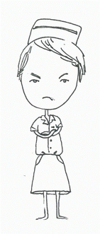
แนวทางการพัฒนาการดูแลผู้ป่วย sepsis อย่างเป็นระบบ
นพ. รัฐภูมิ ชามพูนท
คุณ นาตยา คำสว่าง
แผนกอายุรกรรม
หน่วยโรคระบบหายใจและเวชบำบัดวิกฤต
www.sepsiseasy.com
โรงพยาบาลพุทธชินราช พิษณุโลก

Slide 2
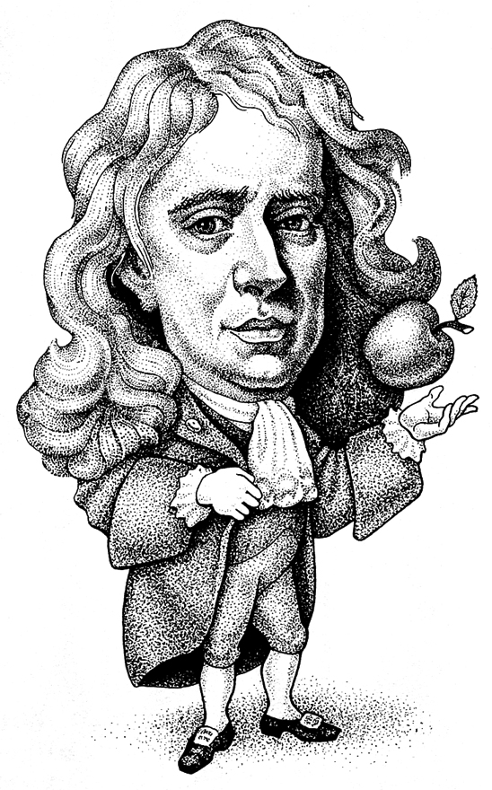
If I have seen a little further
It is by standing on the shoulders of Giants
Isaac Newton

Slide 3
คุณ ปัญญา เถื่อนด้วง
นพ. สมบูรณ์ ตันสุภสวัสดิกุล
พญ. พรพิศ ตรีบุพชาติสกุล
คุณ นาตยา คำสว่าง

Slide 4
โรงพยาบาลชุมชนทุกแห่งในจังหวัดพิษณุโลก
รพ.เนินมะปราง
รพ.นครไทย
รพ.ชาติตระการ
รพ.บางกระทุ่ม
รพ.บางระกำ
รพ.พรหมพิราม
รพ.วัดโบสถ์
รพ.วังทอง
แผนกอุบัติเหตุและฉุกเฉิน
และแผนกอายุรกรรมโรงพยาบาลพุทธชินราช

Slide 5
การแพทย์แนวพุทธ
1. ความจริงของธรรมชาติเป็นอย่างไร
2. มนุษย์จะเอาอย่างไร
.
พระพรหมคุณาภรณ์ (ปอ.ปยุตโต)

Slide 6
ความจริงของธรรมชาติเป็นอย่างไร
การมีความรู้ (Knowledge)
การมีความเข้าใจ (Comprehension)
มนุษย์จะเอาอย่างไร
การนำไปประยุกต์ใช้ (Application)
การวิเคราะห์ (Analysis)
การสังเคราะห์ (Synthesis)
การประเมินได้ (Evaluation)

Slide 7
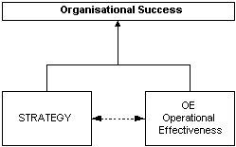

Slide 8
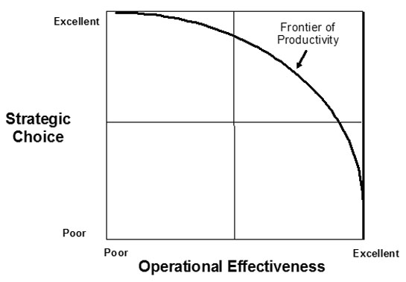
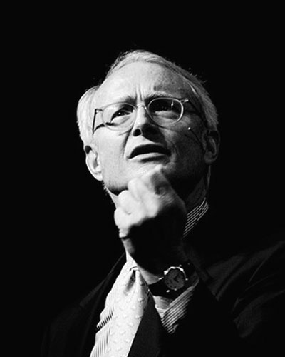
Strategy is wasted without "operational effectiveness"
Michael E. Porter, Harvard Business School Professor

Slide 9
Strategic Planning process
Collect Feedback from customers, staff and benchmark research results
Review the Organization's Current Situation
Look into the future--what is our dream or vision for the department or organization?
Develop Vision, Mission and Key Strategies

Slide 10
Strategic Planning process
Conduct a risk assessment analysis to identify what may prevent you from reaching the future you envision
Create the operational effectiveness objectives
Develop the action plan and measurements
Document the action plan

Slide 11
Strategy for operational effectiveness
Forming the Team
Setting Aims
Establishing Measures
Selecting Changes
Testing Changes
Implementing Changes
Spreading Changes

Slide 12
SEPSIS
Non-severe
sepsis
Severe
severe sepsis, septic shock

Slide 13
SEPSIS
Community-acquired
มาจากบ้าน,ไม่เคยมาโรงพยาบาล, เชื้อ community
Hospital-acquired
อยู่ในโรงพยาบาล, เชื้อในโรงพยาบาล, เคยมาโรงพยาบาล, nosocomial infection

Slide 14
กระบวนการดูแลผู้ป่วย Severe sepsis and septic shock โรงพยาบาลพุทธชินราช พิษณุโลก
ผู้ป่วย Severe sepsis and septic shock
จากบ้าน
อยู่ในโรงพยาบาล
โรงพยาบาลชุมชน
ER
SOS monitor + CPG
CPG Sepsis + Rule of 3
CPG Sepsis + 6 bundle
Fast Track
Fast Track
ICU
ทุเลา
ย้ายกลับ ward
ทุเลา
Discharge

Slide 15
Community-acquired sepsis
Early detection + Resuscitation
สร้างเครือข่าย รพช. ER IPD ICU
Maintenance
Fast-Track ICU, Sepsis Team
Monitor
SOS

Slide 17
หอผู้ป่วยหนักอายุกรรม
( Fast track ICU Med )
คำจำกัดความ กลุ่มงานอายุรกรรม ได้กำหนดเกณฑ์การรับผู้ป่วยจาก ER เข้าICU Med ในระบบ fast track
ไม่ต้องผ่านเข้า IPD โดยกรณีที่ ICU เตียงว่างให้รับผู้ป่วยได้เลย
แต่กรณีที่ ICU เตียงเต็มให้เปิดเตียงที่ 9 ตาม criteria ที่กำหนดไว้
Criteria การรับผู้ป่วยจาก ER
1.1 Acute Respiratory Failure เช่น ARDS ,
COPD c AE, asthmatic attack , pneumonia
1.2 Septic shock และ severe sepsis
1.3 Shock ที่ไม่ดีขึ้นหลัง resuscitate volume
และต้องใช้ vasopresser
1.4 Stroke Fast Track
Sepsis fast track
STEMI
ICU admission center
มกราคม - เมษายน ICU 2 โทร 1877/1413
พฤษภาคม - สิงหาคม ICU 3 โทร 1878/1427
กันยายน - ธันวาคม ICU 1 โทร 1879/1875
ccu
โทร 1876/1400
พบผู้ป่วยตาม Criteria
Admit ตามระบบ
Fast track ได้เลย

Slide 18
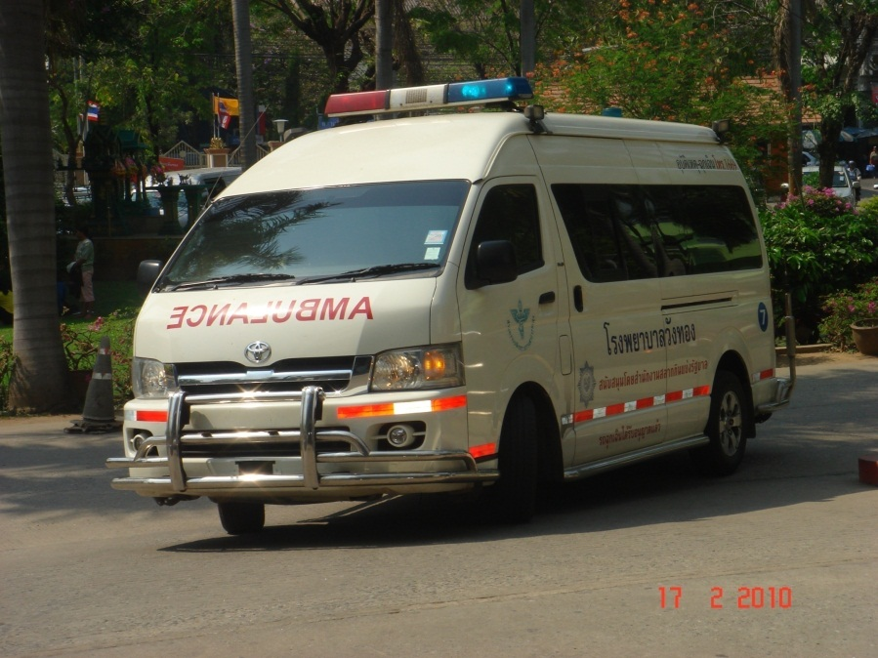
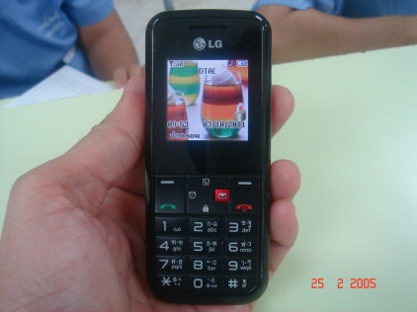
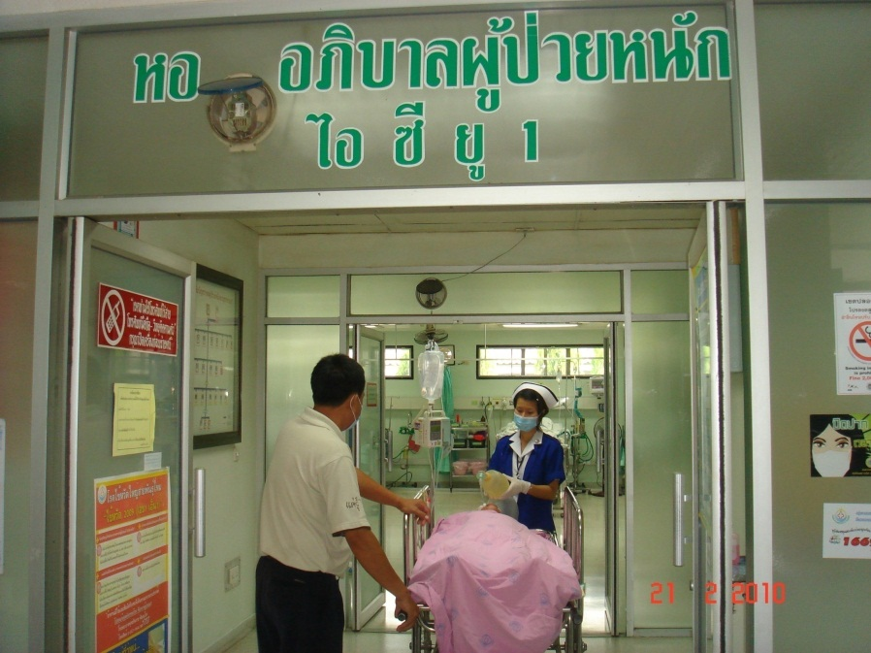
Sepsis fast track
สายตรง sepsis

Slide 19
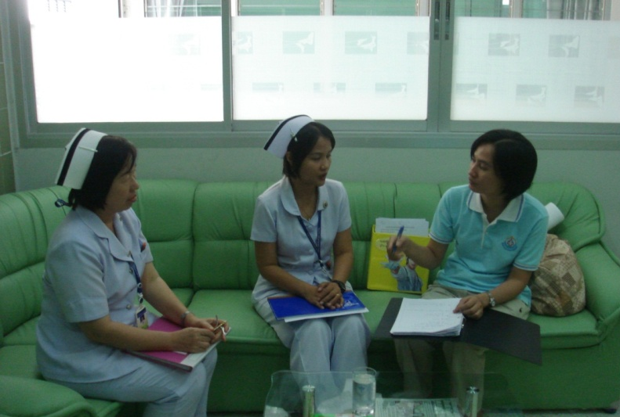
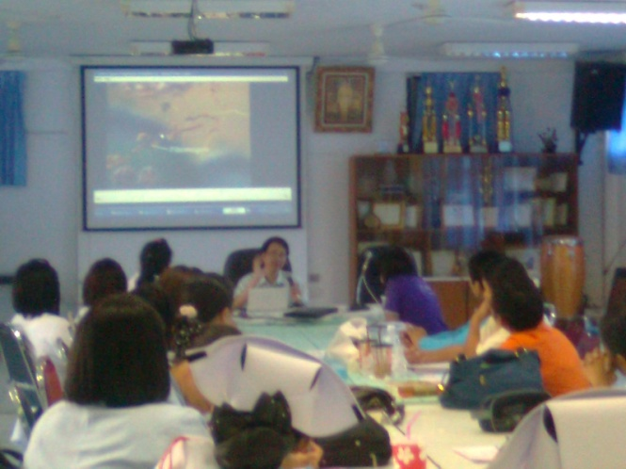
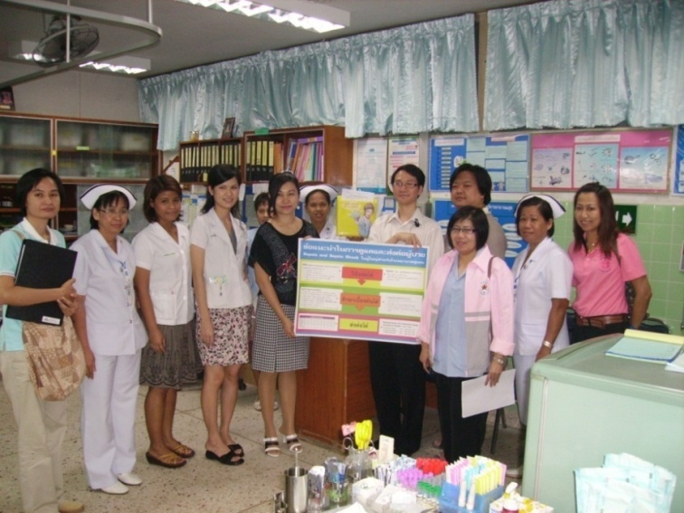
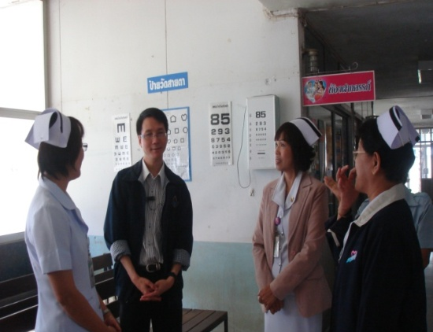
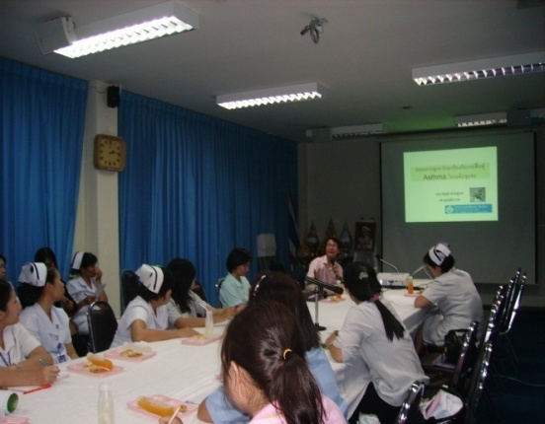
นิเทศ รพช. เครือข่าย

Slide 20
Feedback ข้อมูล
Diagnosis
- criteria checklist, take H/C
Resuscitation
- Fluid
- Early appropriate ABO
- vasopressor
Record and monitor during transfer

Slide 21
สรุปการพัฒนาเครือข่าย
feedback
Sepsis bundle
นิเทศ
sepsis fast track

Slide 22
Hospital-acqired sepsis
Early detection + Resuscitation
SOS + CPG
Maintenance
Fast-Track ICU ถ้าเหมาะสม, Sepsis Team
Monitor
SOS

Slide 23
sos (search out severity) score
score | 3 | 2 | 1 | 0 | 1 | 2 | 3
อุณหภูมิ (ไข้) |  | ≤35 | 35.1-36 | 36.1-38 | 38.1-38.4 | ≥38.5
ความดันโลหิต (ค่าบน) | ≤80 | 81-90 | 91-100 | 101-180 | 181-199 | ≥200 | ให้ยากระตุ้น ความดันโลหิต
ชีพจร | ≤40 |  | 41-50 | 51-100 | 100-120 | 121-139 | ≥140
หายใจ | ≤8 | ใส่เครื่องช่วยหายใจ |  | 9-20 | 21-25 | 26-35 | ≥35
ความรู้สึกตัว |  |  | สับสนกระสับกระส่าย ที่เพิ่งเกิดขึ้น | ตื่นดี พูดคุยรู้เรื่อง | ซึม แต่เรียกแล้วลืมตาสลึมลือ | ซึมมาก ต้องกระตุ้น จึงจะลืมตา | ไม่รู้สึกตัว แม้จะกระตุ้นแล้วก็ตาม
ปัสสาวะ/ วัน ปัสสาวะ/8 ชม ปัสสาวะ/4 ชม ปัสสาวะ/1 ชม |  | ≤500 ≤160 ≤80 ≤20 | 501-999 161-319 81-159 21-39 | ≥ 1,000 ≥ 320 ≥160 ≥40

Slide 25
v/s
concious
SIRS
+
infection
SOS
WBC
urine

Slide 26
ผู้ช่วยพยาบาล
SOS
พยาบาล
แพทย์

Slide 27
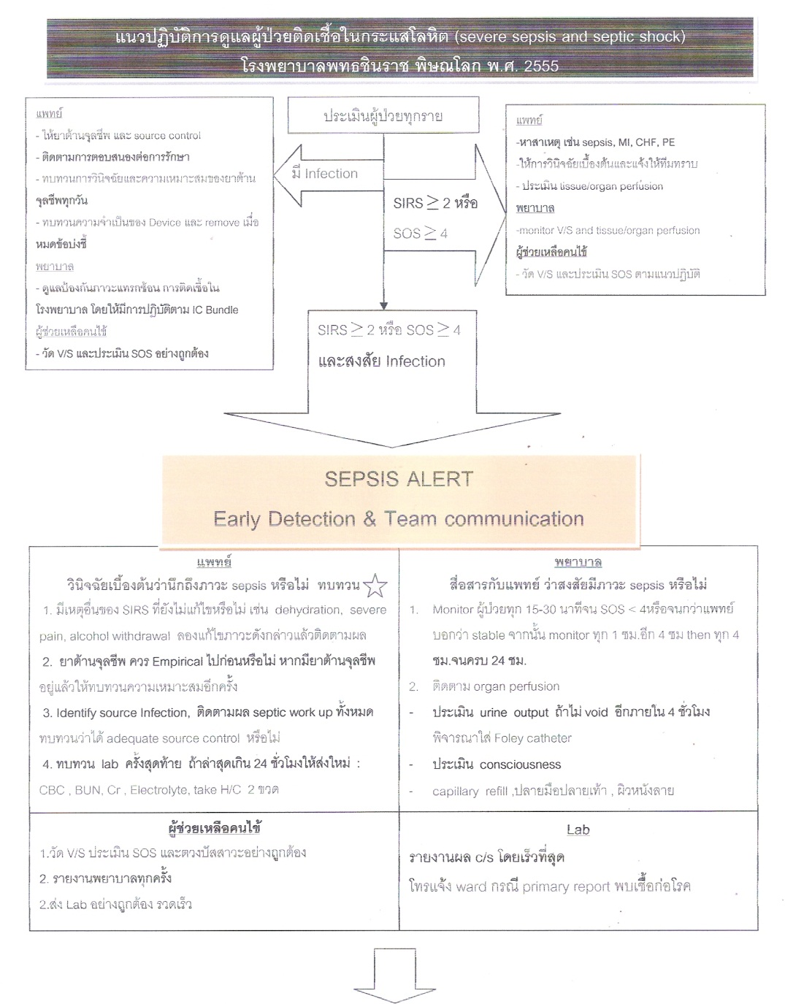
Sepsis guideline ในโรงพยาบาล

Slide 29
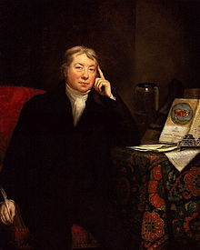
Prevention
“Prevention is better than cure”
Dr. Edward Jenner

Slide 30
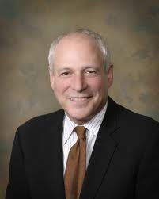
“This initiative can work only if clinicians implement these tools in their institutions,
begin to measure their results"
Mitchell Levy, MD, FCCM,
A member of the executive committee of
Surviving Sepsis Campaign and SCCM past President
Notes:
This slide show the phrase of mitchell Levy ,past president of SCC “This initiative can work only if clinicians implement these tools in their institutions, begin to measure their results."

Slide 31
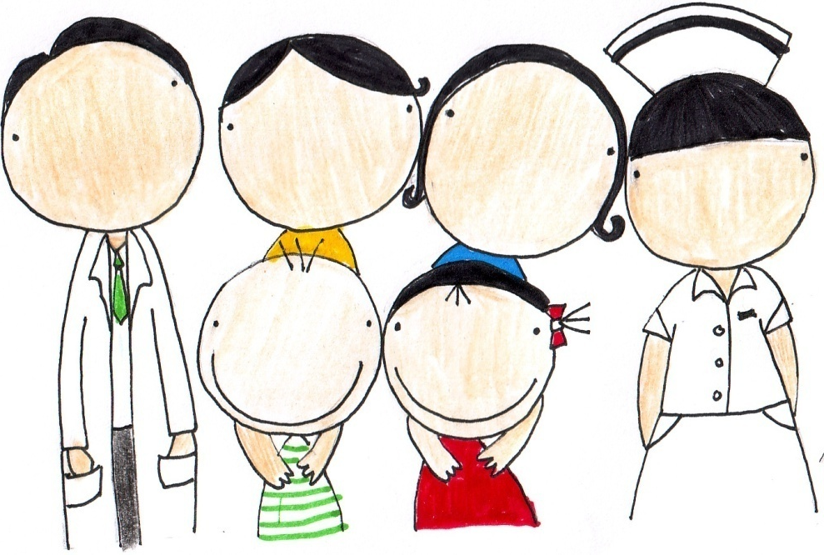
Put the Right patient to the Right place, Right time and Right therapy

Slide 32
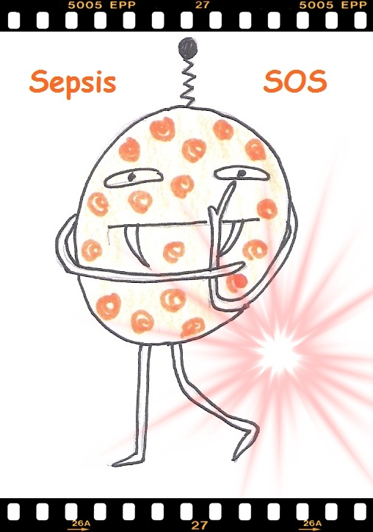
ด้วยความขอบคุณโรงพยาบาลชุมชนทุกแห่งในจังหวัดพิษณุโลก แผนกอุบัติเหตุและฉุกเฉิน
และแผนกอายุรกรรมโรงพยาบาลพุทธชินราช
ที่ร่วมกันดูแลผู้ป่วย Sepsis ให้มีประสิทธิภาพมากยิ่งขึ้น
www.sepsiseasy.com

